Slide 1
센서 수집 및 데이터 분석 최종 결과 보고서
오픈소스 전문 프로젝트 보고서
학번 이름
2016038025 박상협
2016038028 배석훈
2016038037 김성훈
2016038039 최건희

Slide 2
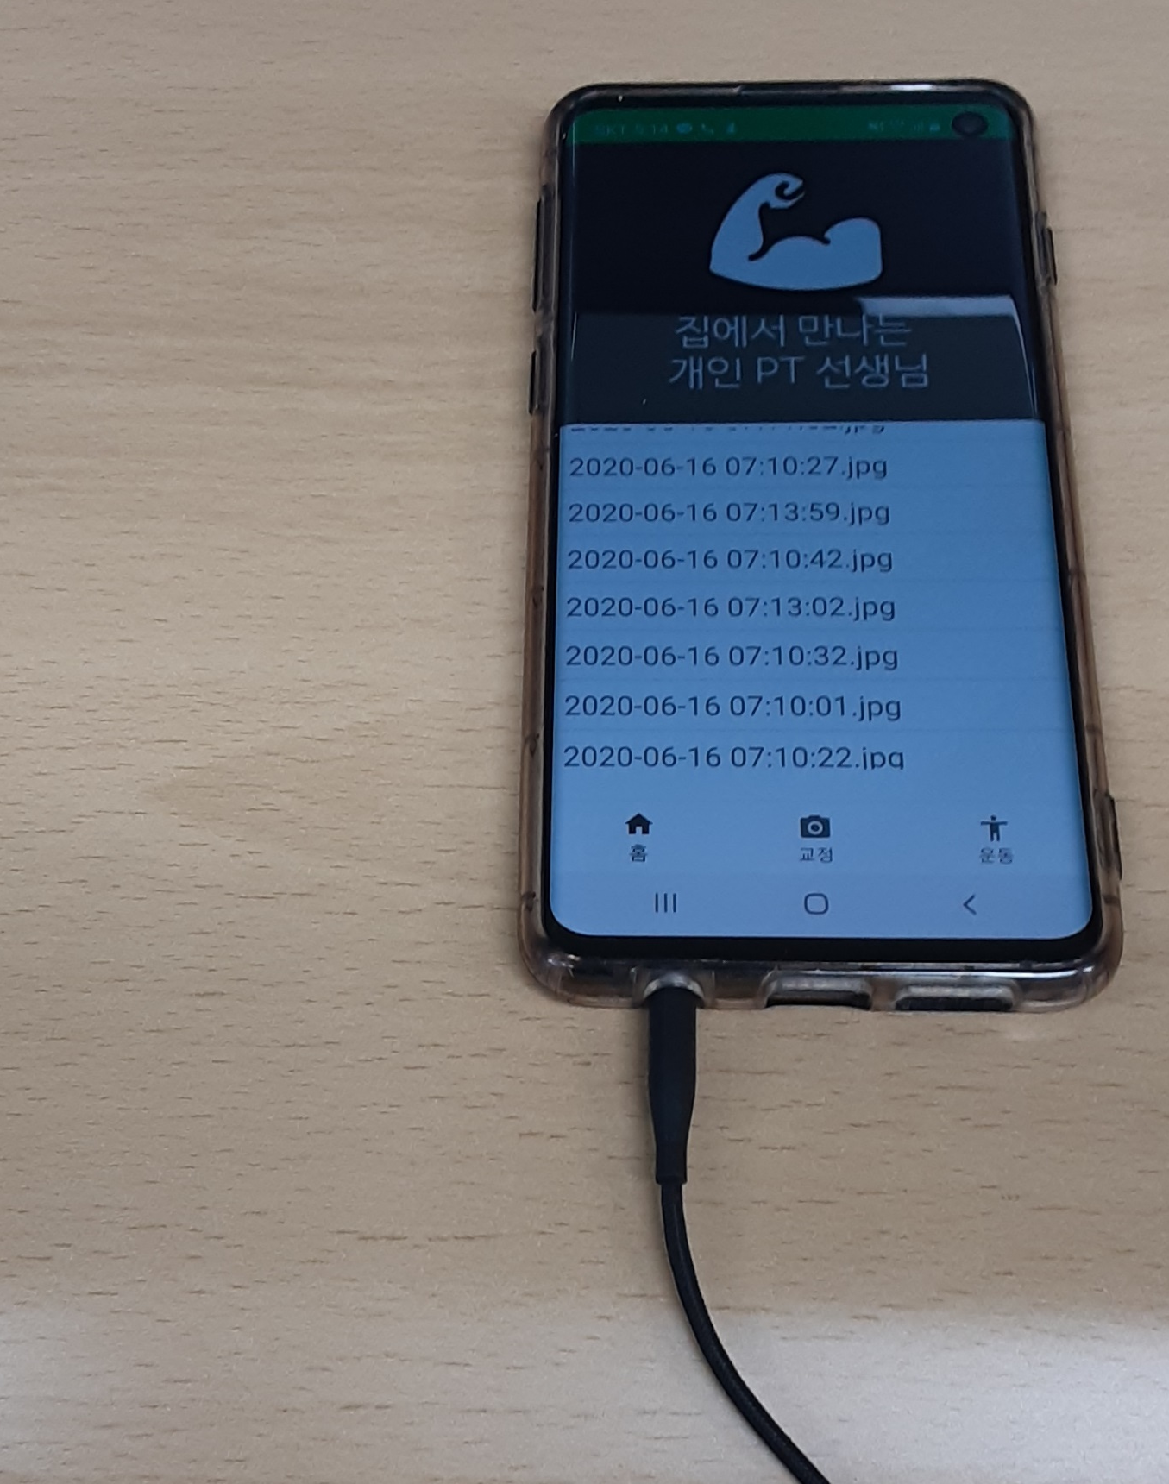
목차
어플리케이션 소개
기술
서버 및 통신
어플리케이션 실행
비고 및 고찰

Slide 3

순서
어플리케이션 소개
기술
서버 및 통신
어플리케이션 실행
비고 및 고찰
집에서 만나는
개인 PT 선생님
따라해
내 손 안의 GYM 따라해!
오직 스마트폰 하나로 바르게 자세 교정하고 스마트하게 운동하자!

Slide 4
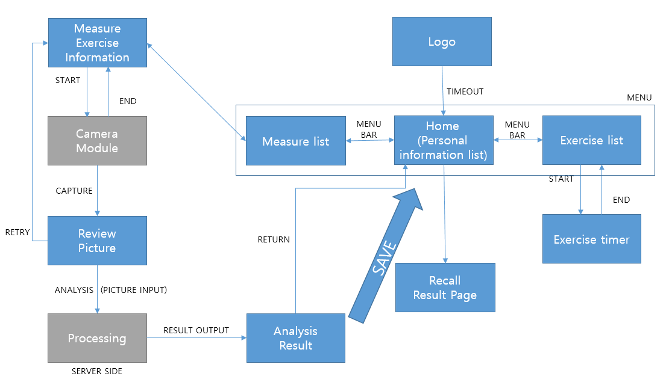
순서
어플리케이션 차트
어플리케이션 소개
기술
서버 및 통신
어플리케이션 실행
비고 및 고찰

Slide 5
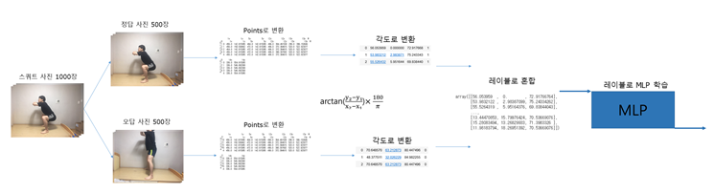
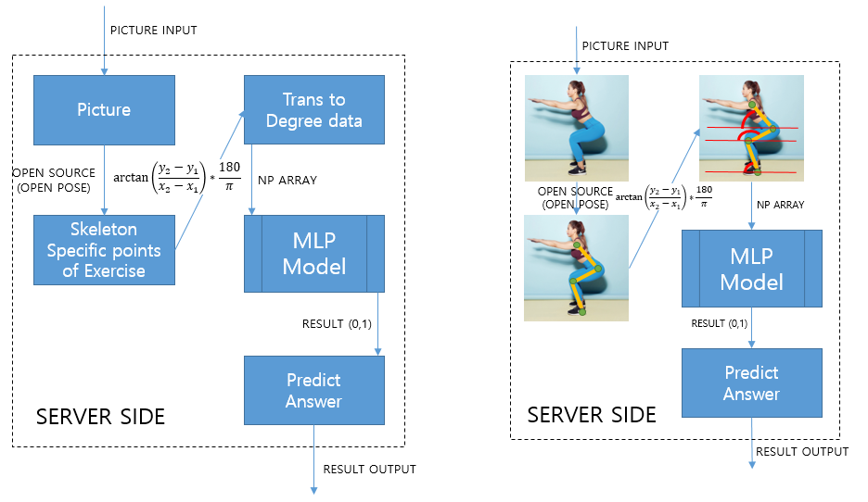
기술 – 모델 생성
순서
어플리케이션 소개
기술
서버 및 통신
어플리케이션 실행
비고 및 고찰
기술 – 데이터 처리

Slide 6
순서
어플리케이션 소개
기술
서버 및 통신
어플리케이션 실행
비고 및 고찰

Slide 7
순서
어플리케이션 소개
기술
서버 및 통신
어플리케이션 실행
비고 및 고찰

Slide 8
순서
어플리케이션 소개
기술
서버 및 통신
어플리케이션 실행
비고 및 고찰

